Slide 1
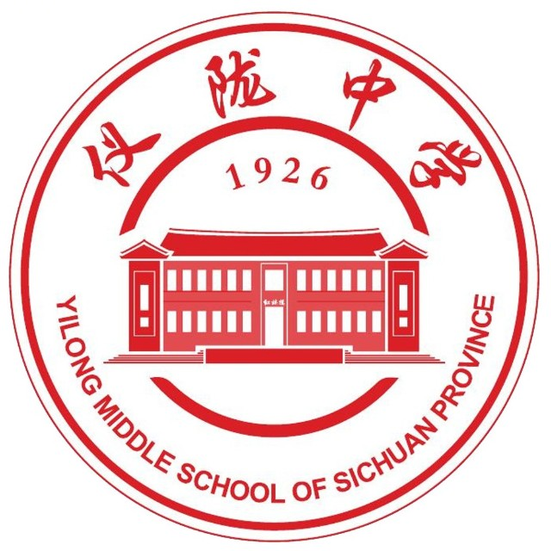

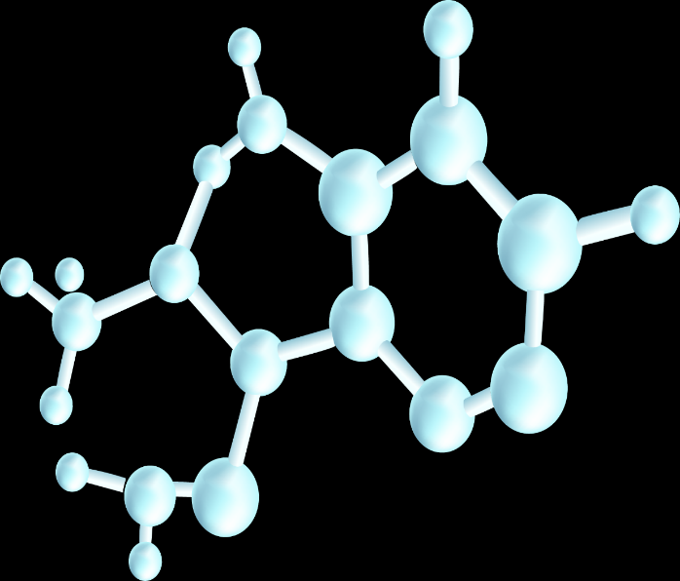
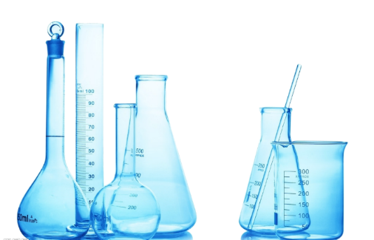
人教版高中化学选择性必修3
第四章：生物大分子
第一节：糖类
第2课时：二糖、多糖

Slide 2
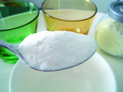
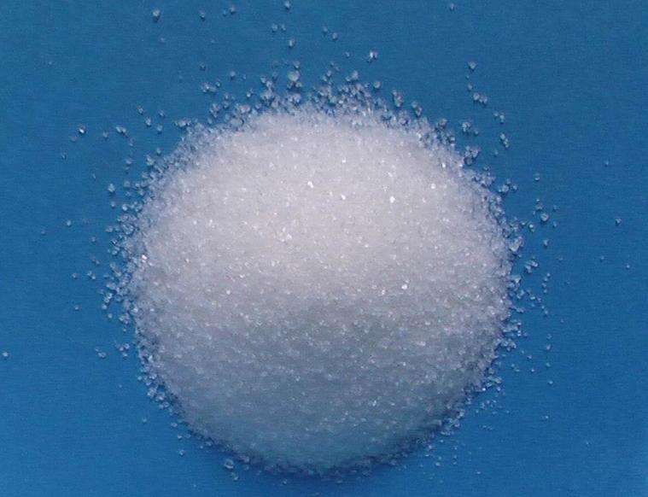
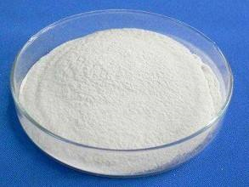


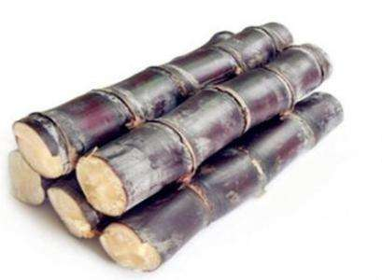
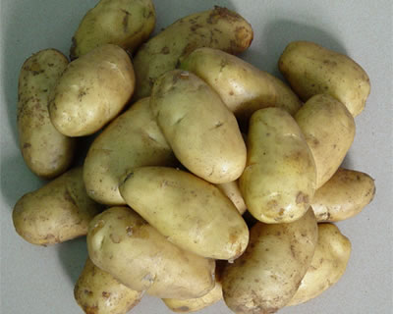
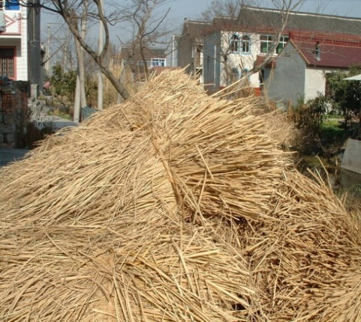
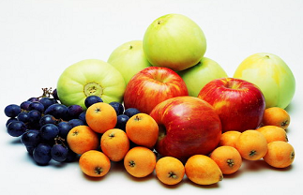
二糖、多糖
糖之外在——丰富多彩
葡萄糖 蔗糖 淀粉 纤维素
叶绿素
来源：
6CO₂ + 12H₂O ===== C₆H₁₂O₆ + 6O₂ + 6H₂O
光
糖类是一切生物体维持生命活动所需能量的主要来源。

Slide 3
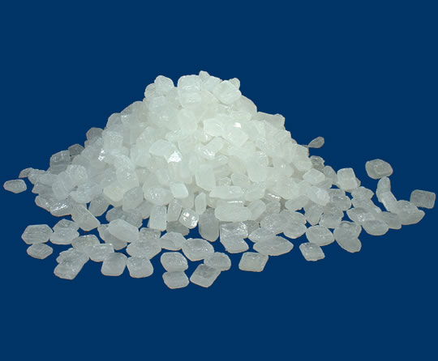
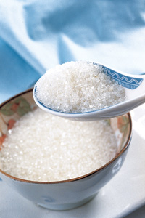
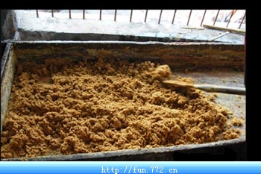
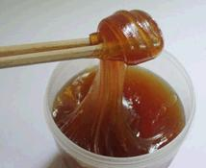
二糖、多糖
日常生活中所食用的白糖、冰糖、红糖的主要成分都是蔗糖。
麦芽糖
1. 阅读教材，蔗糖、麦芽糖存在于哪些物质？二糖有哪些化学性质？
2. 常见的还原性糖有哪些？

Slide 4
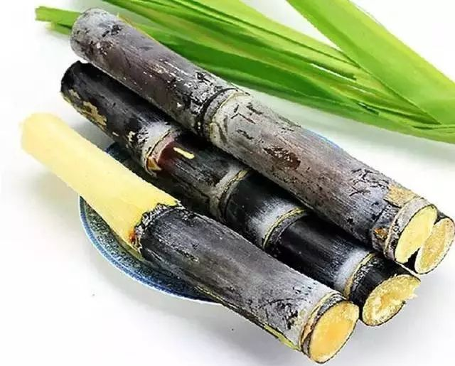
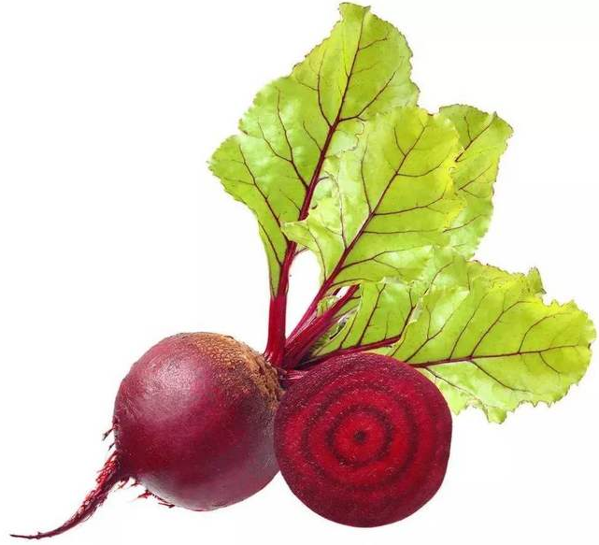
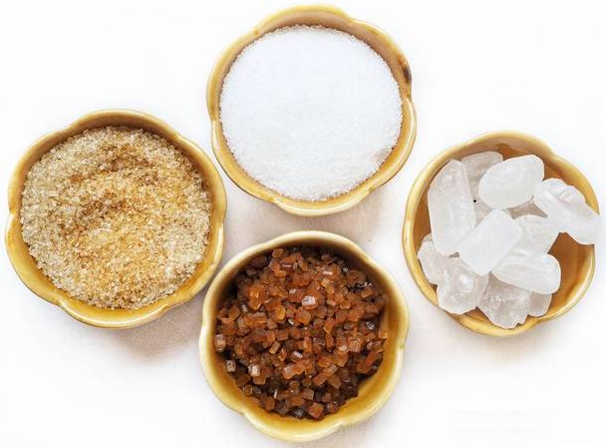
二糖、多糖
学习任务一:认识二糖及其化学性质
1．蔗糖
(1)存在：蔗糖是最常用的甜味剂，也是在自然界中分布最广的一种二糖，存在于大多数植物体中，在甘蔗和甜菜中含量最丰富。白糖、红糖、冰糖等主要成分都是蔗糖。
分子式 | C₁₂H₂₂O₁₁
摩尔质量g/mol | 342.3
外观 | 无色晶体
熔点/ ℃ | 186
(2)物理性质：无色晶体，易溶于水。

Slide 5
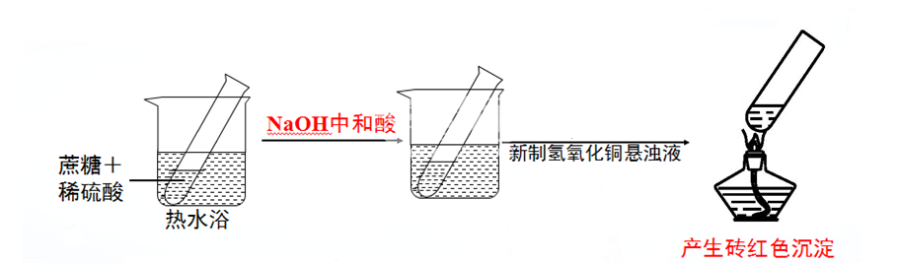
二糖、多糖
(3)化学性质
可以在酸或酶的作用下，水解生成葡萄糖和果糖，化学方程式为：
稀硫酸
C₆H₁₂O₆ + C₆H₁₂O₆
葡萄糖 果糖
C₁₂H₂₂O₁₁ + H₂O
蔗糖
注意：要检验蔗糖水解产物中的葡萄糖，必须先加入NaOH溶液中和多余的硫酸，再加入银氨溶液或新制的Cu(OH)₂进行检验。

Slide 6
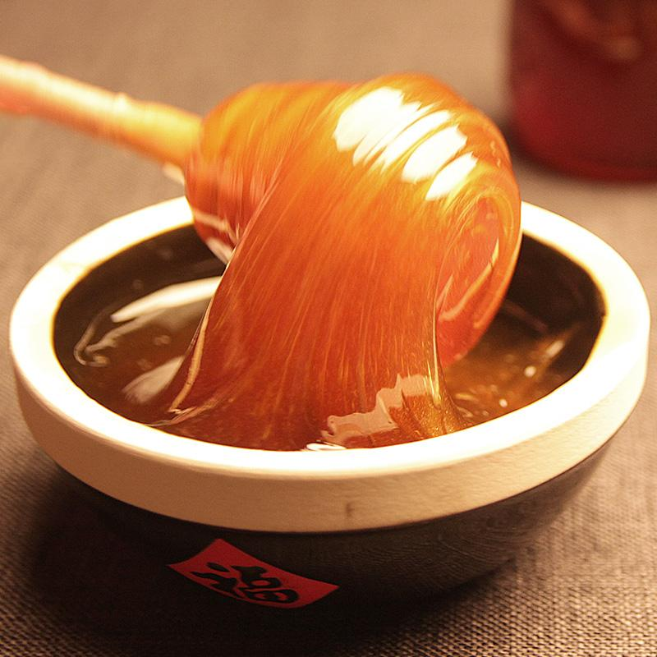
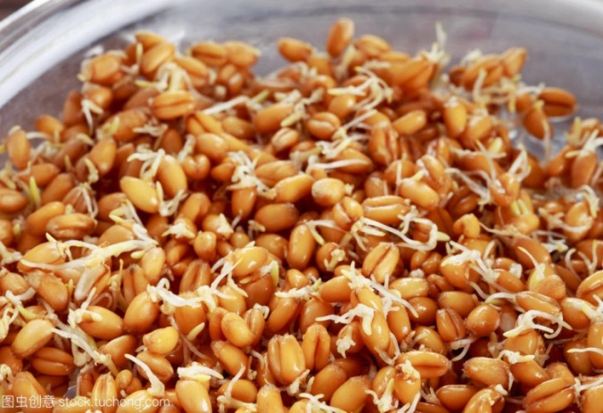
二糖、多糖
2．麦芽糖
蔗糖和麦芽糖互为同分异构体
(1)存在：麦芽糖主要存在于发芽的谷粒和麦芽中，是淀粉水解过程中的一种中间产物。使用含淀粉酶的麦芽作用于淀粉可制得饴糖，其主要成分为麦芽糖。
(2)物理性质：
白色晶体，易溶于水，有甜味，但甜度不及蔗糖。
发芽的小麦
分子式 | C₁₂H₂₂O₁₁
摩尔质量g/mol | 342.3
外观 | 白色晶体

Slide 7
二糖、多糖
(3)化学性质
麦芽糖在酸或酶的作用下，水解生成葡萄糖
水解反应：
C₁₂H₂₂O₁₁+H₂O 2C₆H₁₂O₆
麦芽糖
葡萄糖
与银氨溶液、新制Cu(OH)₂反应
【思考】如何利用化学性质鉴别蔗糖和麦芽糖？

Slide 8
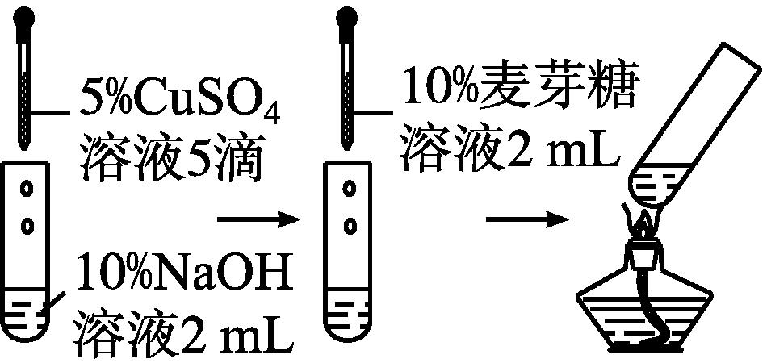
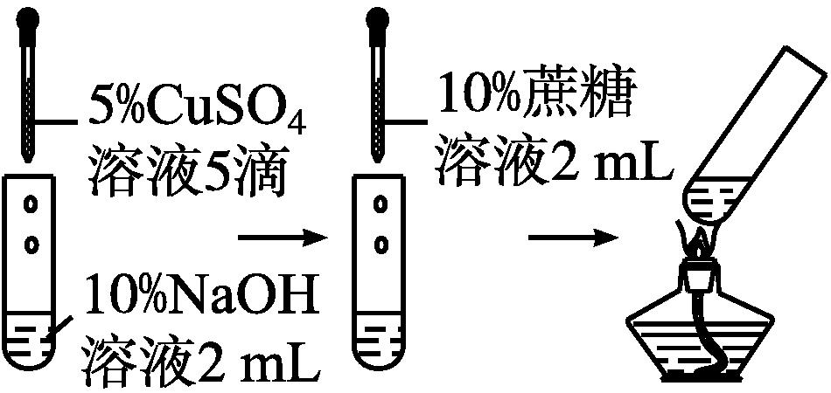
二糖、多糖
葡萄糖属于还原糖，蔗糖和麦芽糖是否属于还原糖
(1)在蔗糖和麦芽糖中直接加入新制的Cu(OH)₂加热:
实验 步骤
实验 现象
实验 结论 | 蔗糖_______还原糖,麦芽糖_______还原糖
无明显现象
出现砖红色沉淀
不属于
属于

Slide 9
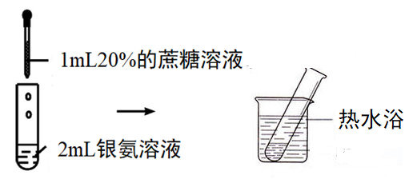
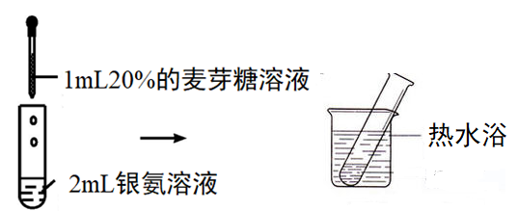
二糖、多糖
用银氨溶液检验蔗糖和麦芽糖是否有还原性
实验 内容
实验 现象
实验 结论 | 蔗糖_______还原糖,麦芽糖_______还原糖
无明显现象
试管内壁出现一层光亮银镜
不属于
属于

Slide 10
二糖、多糖
蔗糖和麦芽糖
 |  | 蔗糖 | 麦芽糖
相似性
不 同 点
①组成相同，分子式均为C₁₂H₂₂O₁₁，互为同分异构体；
②都属于二糖，均能水解生成单糖。
水解产物
葡萄糖和果糖
葡萄糖
不能发生银镜反应，也不能被新制的Cu(OH)₂悬浊液氧化。
能发生银镜反应，也能被新制的Cu(OH)₂悬浊液氧化。
化学性质
还原性
非还原糖
还原糖

Slide 11
二糖、多糖
①水解反应：
产生红色沉淀↓
蔗糖
水解液
中和液
注：稀硫酸做催化剂；NaOH中和硫酸使溶液呈碱性
②脱水反应：
C₁₂H₂₂O₁₁
12C+11H₂O
③与银氨溶液、新制Cu(OH)₂反应
蔗糖:非还原性糖,不能反应
麦芽糖:还原性糖,能反应

Slide 12
二糖、多糖
❍ 资料卡片
乳糖
乳糖也是一种常见的二糖，主要存在于哺乳动物的乳汁中，可用于婴儿食品、糖果、药物等的生产。乳糖经发酵产生的乳酸是酸奶酸味的主要来源。部分人群由于肠道内缺乏乳糖酶导致乳糖消化吸收障碍，饮用牛奶后容易出现腹胀、腹泻等乳糖不耐受的症状。

Slide 13

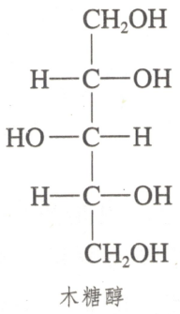
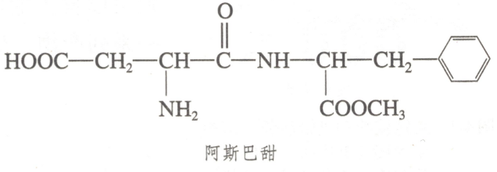
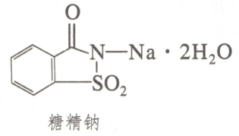
二糖、多糖
❍ 科学•技术•社会
甜味剂是糖类物质吗？
➢甜味剂是能赋予食物甜味的食品添加剂。
➢按其营养价值可分为营养性甜味剂和非营养性甜味剂，按其来源可分为天然甜味剂和合成甜味剂。天然甜味剂有木糖醇、甜菊糖苷、甘草等，合成甜味剂有阿斯巴甜、糖精钠等。

Slide 14
二糖、多糖
甜味剂是糖类物质吗？
➢一些甜味剂的甜度可以达到蔗糖的百倍以上，且代谢产生的热量低，不易使人发生龋齿，成本低廉，在现代食品工业中得到了广泛的应用。
➢由于甜味剂可能对人体健康产生影响，需要对其进行全面的安全评估，其使用范围和用量也有一定限制。

Slide 15
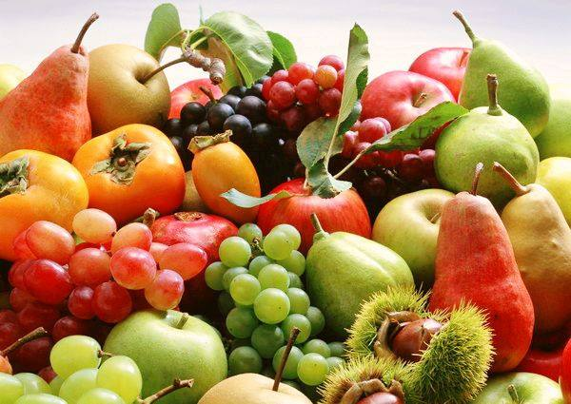
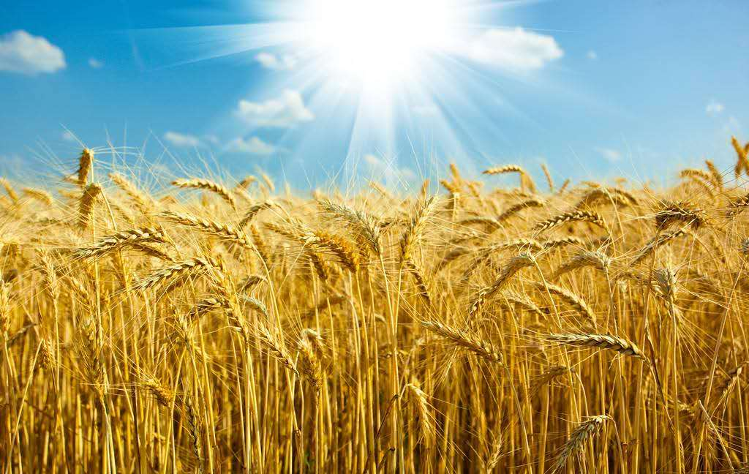
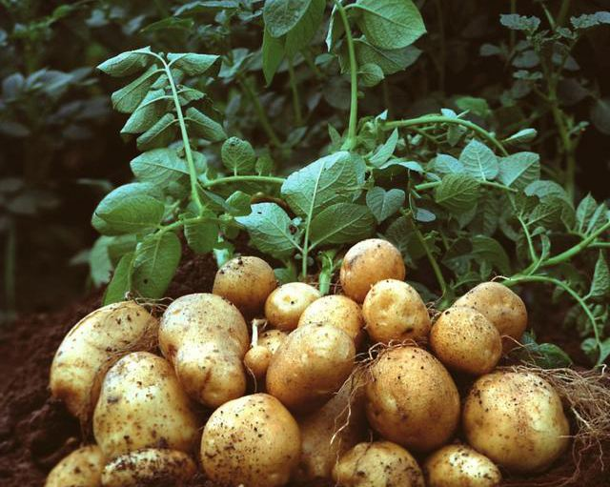
二糖、多糖
来自植物的馈赠
纤维素
阅读P₁₀₅₋₁₀₆，淀粉、纤维素有哪些化学性质？在生产生活中有哪些用途？
设计实验检验淀粉的水解程度
Notes:
介绍糖类的存在

Slide 16
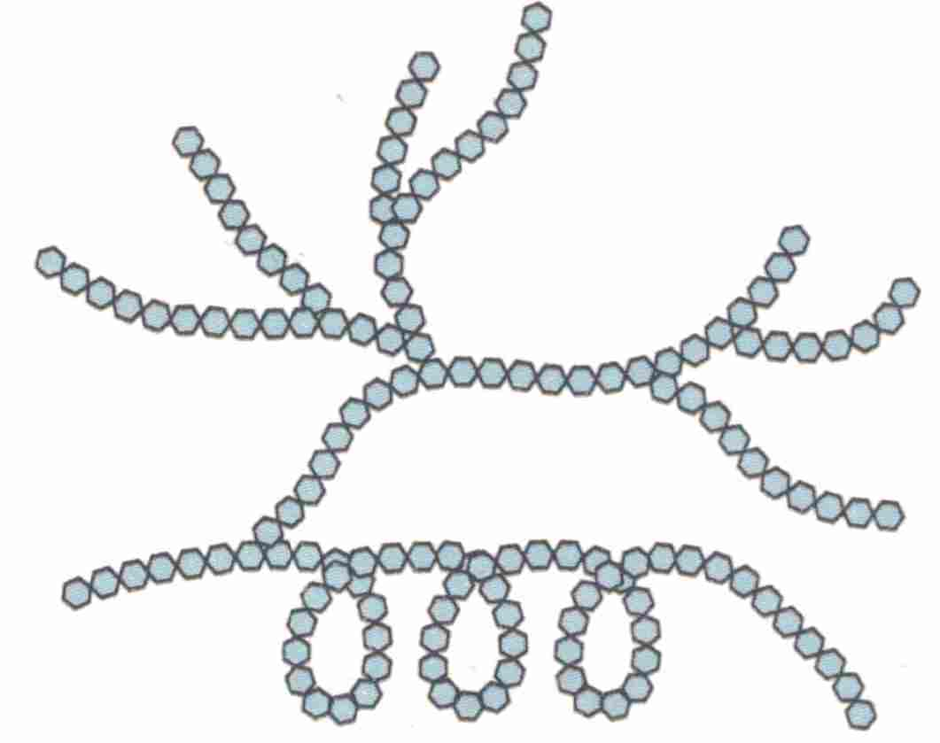
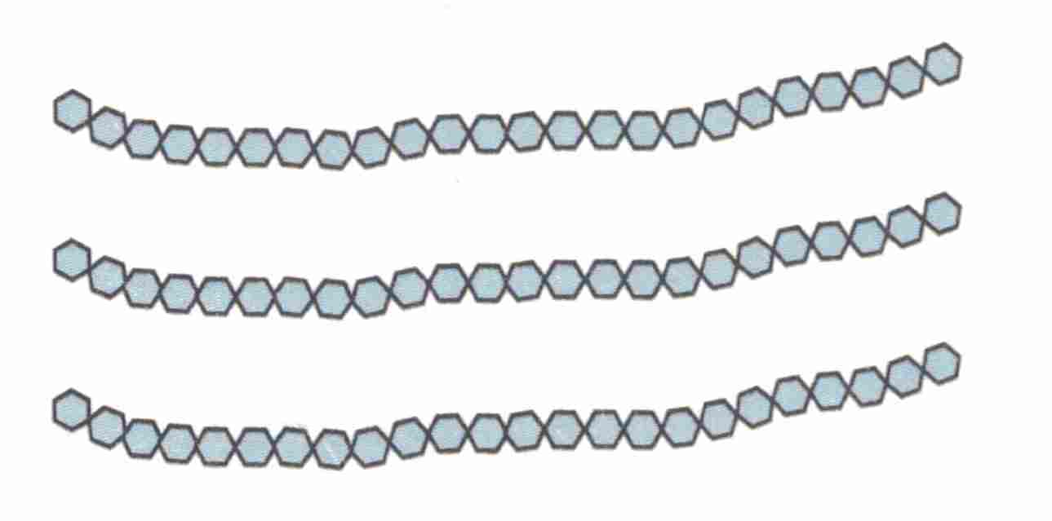
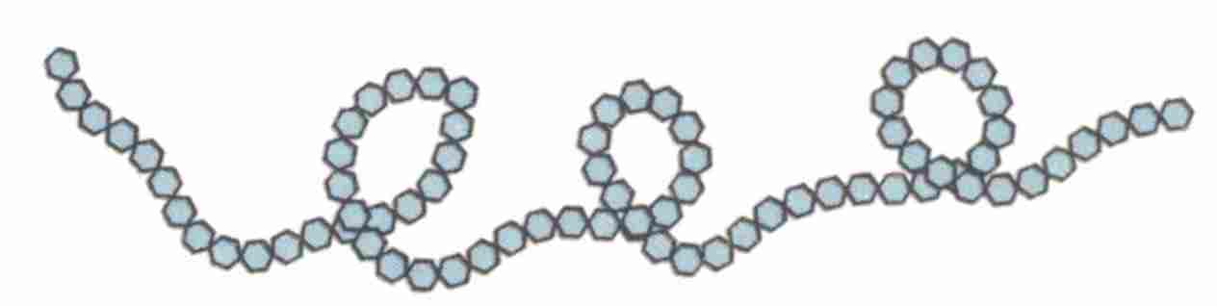
二糖、多糖
➢淀粉和纤维素是最重要的多糖，由大量葡萄糖单元相互连接组成的，属于天然有机高分子，淀粉的相对分子质量可达到几十万，纤维素可达到几百万。
直链淀粉结构示意图
支链淀粉结构示意图
纤维素结构示意图
➢淀粉和纤维素的分子式可以表示为(C₆H₁₀O₅)_{n}，葡萄糖单元中一般仍有三个羟基，所以也可表示为[C₆H₇O₂(OH)₃]_{n}。
➢淀粉和纤维素分子中所包含的葡萄糖单元数目(即n值)不同，二者的组成与结构不同。故二者不是同分异构体。

Slide 17
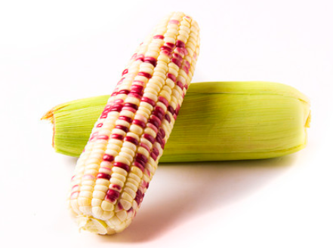
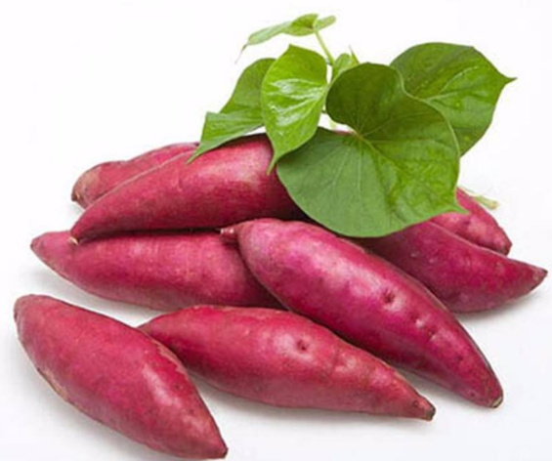
二糖、多糖
学习任务二: 认识多糖及其化学性质
1．淀粉
(1)存在：淀粉是绿色植物光合作用的产物，是植物储存营养物质的一种形式，在种子、块根和块茎中含量丰富，谷类和薯类含淀粉较多。
天然淀粉由直链淀粉和支链淀粉组成。支链淀粉含量很高的一些谷物，如糯米、糯玉米等有比较黏的口感。

Slide 18
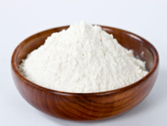
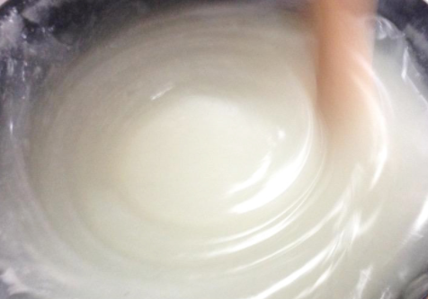
二糖、多糖
(2)物理性质：白色粉末状物质，没有甜味，不溶于冷水，在热水中淀粉会部分溶解，形成胶状的淀粉糊。
热水

Slide 19
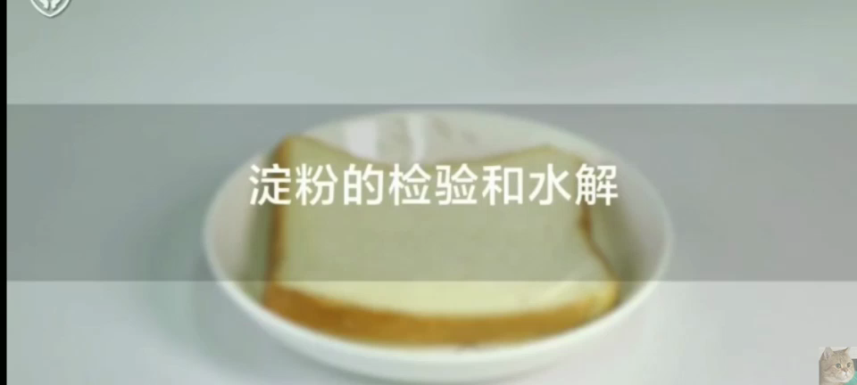
二糖、多糖
淀粉的检验和水解

Slide 20
二糖、多糖
(3)化学性质——非还原性糖
①特征反应：淀粉遇碘显蓝色，利用该现象可检验淀粉的存在。
②酯化反应——分子中葡萄糖单元有醇羟基
③水解反应——在酸或酶的作用下水解，生成一系列产物，最终生成葡萄糖。
(C₆H₁₀O₅)_{n}＋nH₂O nC₆H₁₂O₆
淀粉 葡萄糖

Slide 21
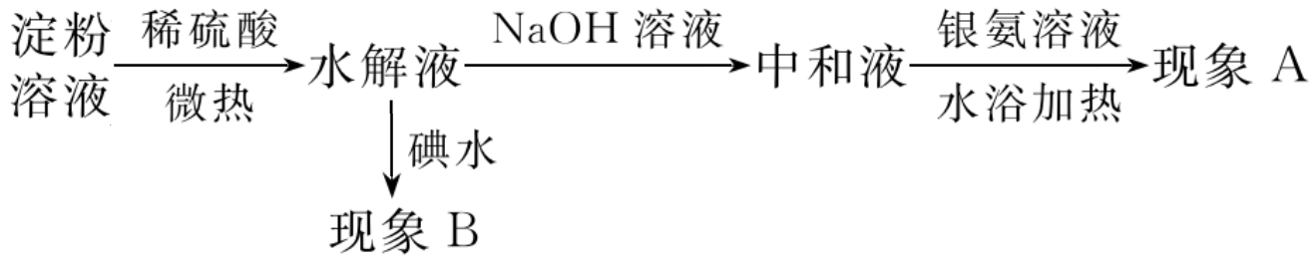
二糖、多糖
【探究实验】
淀粉水解程度的判断
①实验原理：用银氨溶液或新制Cu(OH)₂和碘水来检验淀粉在水溶液中是否发生了水解及水解是否已进行完全。
②实验步骤：

Slide 22
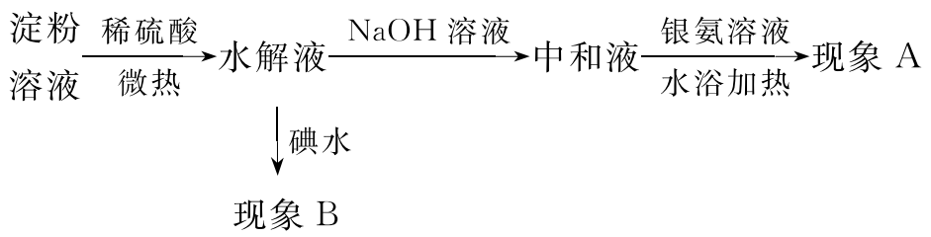
二糖、多糖
②实验步骤：
③实验现象及结论
实验 | 现象A | 现象B | 结论
1 | 未出现银镜 | 溶液变蓝色
2 | 出现银镜 | 溶液变蓝色
3 | 出现银镜 | 溶液不变蓝色
淀粉尚未水解
淀粉部分水解
淀粉完全水解

Slide 23
二糖、多糖
(4)用途
①淀粉是食物的一种重要成分，也是重要的工业原料。
②以淀粉或淀粉水解生成的葡萄糖等为原料，经发酵可以得到多种产品。
如燃料乙醇、白酒、食醋、味精，以及氨基酸、抗生素等药物。
酒化酶
C₆H₁₂O₆ 2C₂H₅OH＋2CO₂↑
③淀粉经酯化后可用于生产食品添加剂、表面活性剂和可降解塑料等。

Slide 24
二糖、多糖
2．纤维素
(1)存在：
自然界中分布最广泛的一种多糖，参与构成了植物的细胞壁，起着保护和支持作用。
(2)物理性质：
白色纤维状物质，没有甜味，不溶于水，也不溶于一般的有机溶剂。

Slide 25
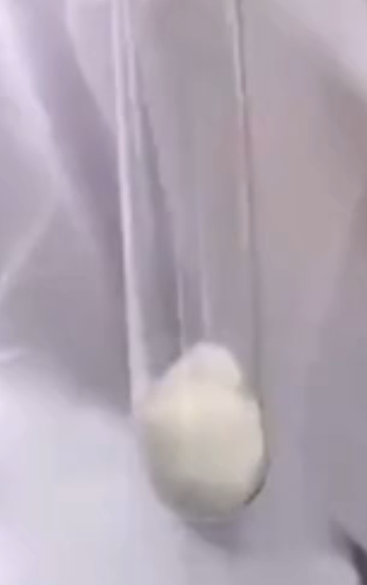
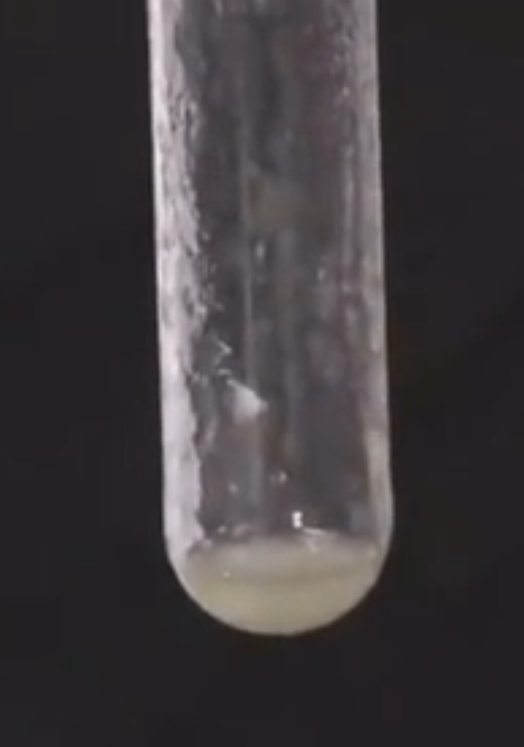
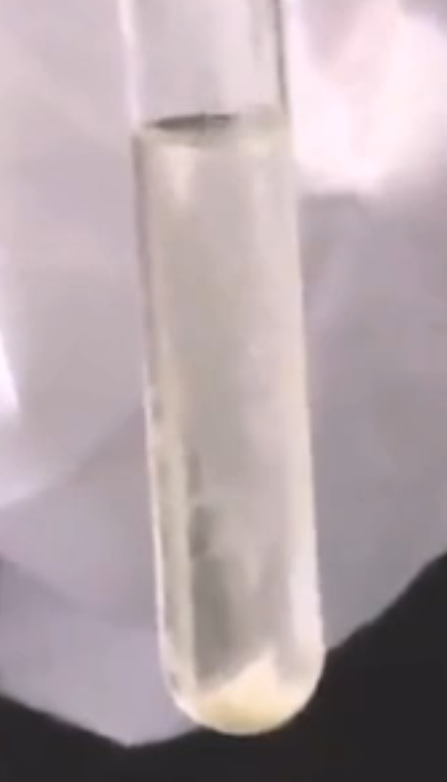
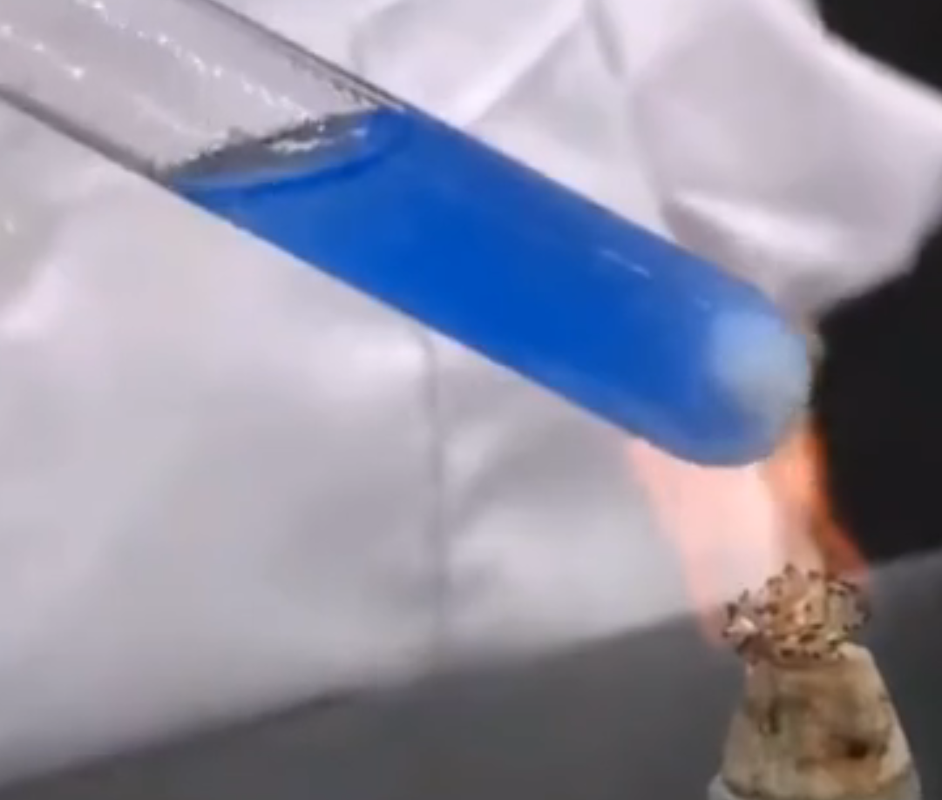
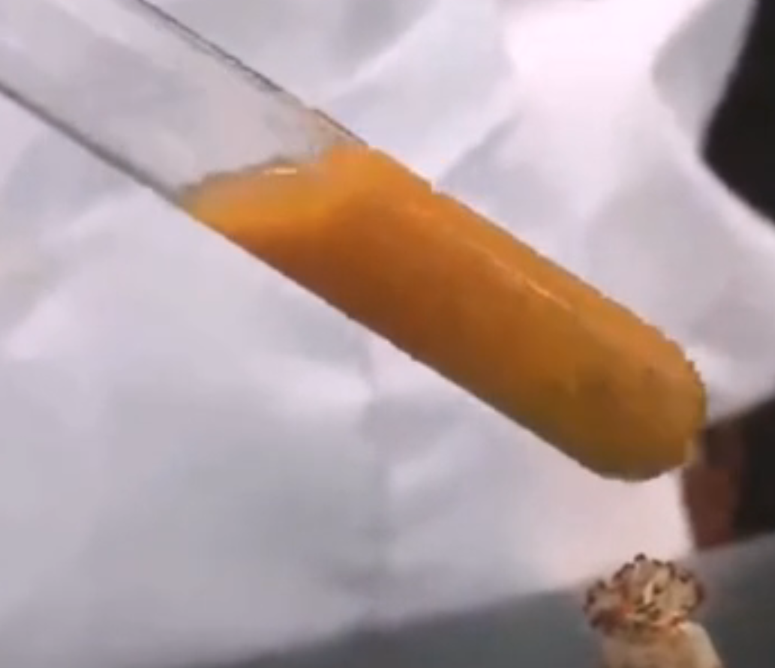
二糖、多糖
【实验4-2】
在试管中放入少量脱脂棉，加入几滴蒸馏水和几滴浓硫酸，用玻璃棒将混合物搅拌成糊状，加入过量NaOH溶液中和至碱性，再滴加3滴5% CuSO₄溶液，加热，观察并解释实验现象。
实验现象：出现砖红色沉淀
实验结论：纤维素水解后产物有还原性，最终产生葡萄糖。

Slide 26

二糖、多糖
(3)化学性质——非还原性糖
①水解反应：
在酸或酶的作用下水解，生成一系列产物，最终生成葡萄糖
稀硫酸
(C₆H₁₀O₅)_{n}+nH₂O nC₆H₁₂O₆
纤维素 葡萄糖
加热
纤维素可发生水解，但比淀粉水解困难，用90%的浓硫酸作催化剂。

Slide 27
二糖、多糖
②酯化反应：
➢纤维素+浓硝酸→纤维素硝酸酯(硝酸纤维)
用于生产火药、塑料和涂料等
OH
（C₆H₇O₂）
OH
＋
3n HO—NO₂
OH
O—NO₂
n
浓硫酸
（C₆H₇O₂）
O—NO₂
＋
3nH₂O
O—NO₂
n
含氮最高的硝化纤维俗称火棉，它是一种烈性炸药
➢纤维素+醋酸→纤维素乙酸酯(醋酸纤维)
常用于生产塑料、过滤膜、胶片等

Slide 28
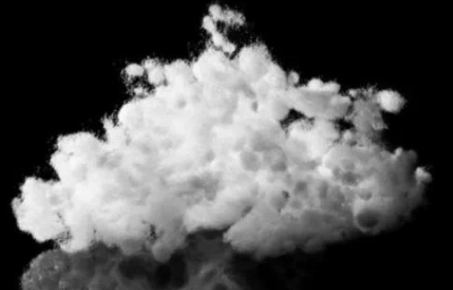
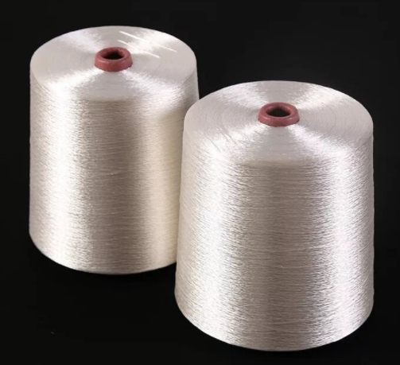
二糖、多糖
(4)用途
①棉和麻的纤维大量用于纺织工业。
②一些富含纤维素的物质，如木材、秸秆等是造纸的原料。
③黏胶纤维是用木材、秸秆等富含纤维素的物质经化学处理后通过纺丝而制成的再生纤维。
黏胶纤维中的长纤维称为人造丝
短纤维称为人造棉

Slide 29
二糖、多糖
1
棉和麻的纤维大量用于纺织工业。
食物中的纤维素有利于人体的消化。
6
2
纤维素的用途
制造黏胶纤维：其中的长纤维称人造丝，短纤维称人造棉，都可用于纺织工业。
木材、稻草、秸杆、蔗渣等用于造纸。
5
3
4
制造纤维素乙酸酯（醋酸纤维）：不易燃烧，可用于生产塑料、过滤膜、胶片等。
制造纤维素硝酸酯（硝酸纤维）：极易燃烧。可用于生产火药、塑料和涂料等。

Slide 30
二糖、多糖
淀粉和纤维素
 |  | 淀粉 | 纤维素
分子结构
 | 分子结 构关系
分子通式
(C₆H₁₀O₅)_{n}
相对分
子质量
可达到几十万
可达到几百万
都是由葡萄糖结构单元(C₆H₁₀O₅)构成的天然有机高分子，但分子内葡萄糖结构单元数目不同，不是同分异构体。
化学性质 | 共性
 | 特性
无还原性
水解最终生成葡萄糖
分子中含有醇羟基,能与醋酸、硝酸等发生酯化反应
遇碘变蓝

Slide 31
二糖、多糖
❍ 资料卡片
甲壳质
甲壳质与壳聚糖的形成
甲壳质是由乙酰氨基葡萄糖相互结合形成的一种多糖，是节肢动物外壳的重要成分。
壳聚糖是甲壳质在碱溶液中脱去乙酰基，生成以氨基葡萄糖为单体的高聚物。可溶于酸溶液，具有良好的生物相溶性和一定的抑菌作用。

